Slide 1
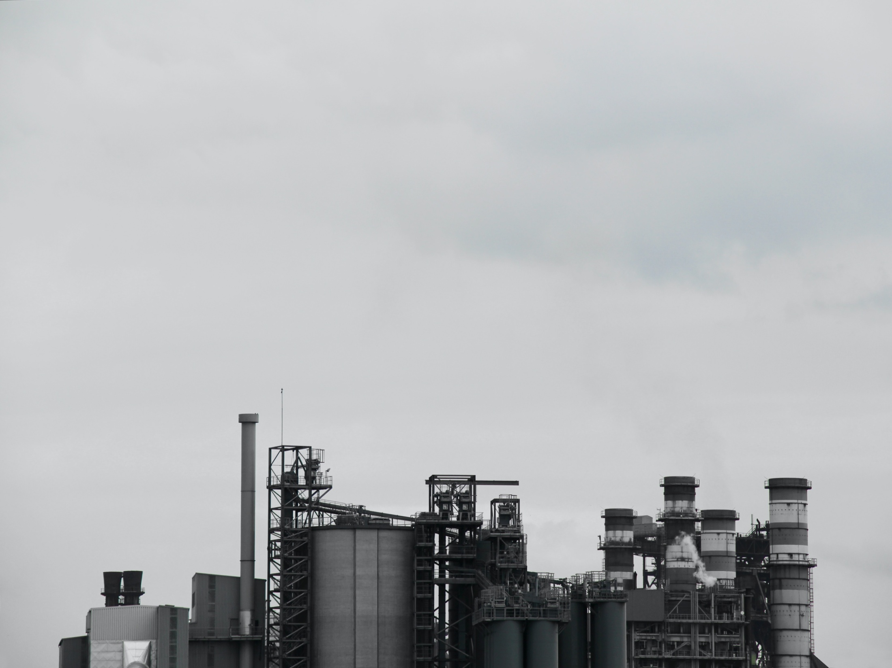

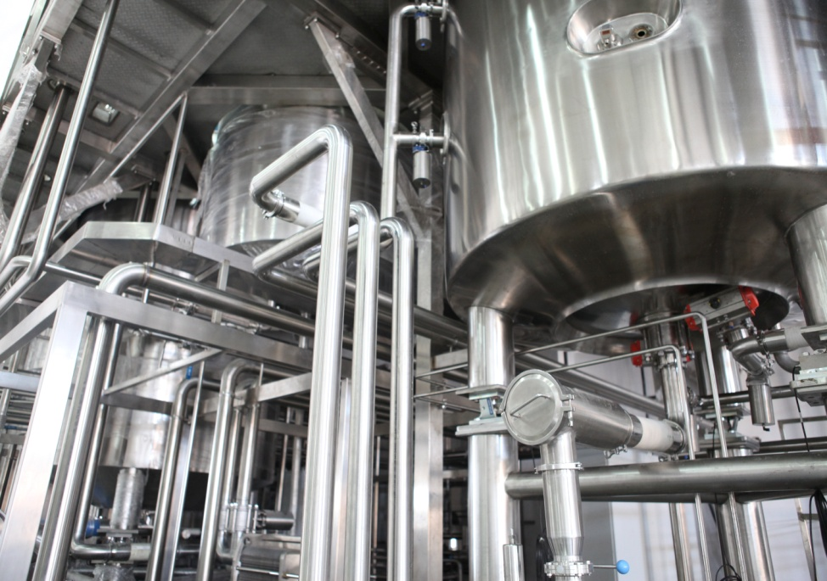
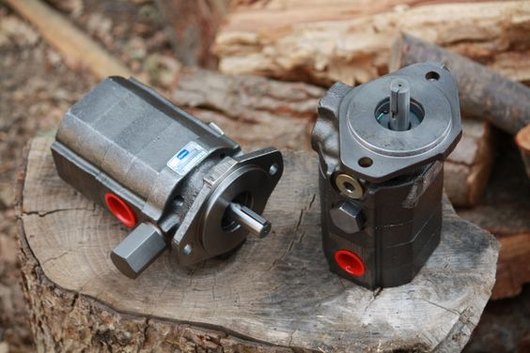
江漢大学 Jianghan University
液压与气压传动
Hydraulic and Pneumatic Transmission
主讲人：易建钢
智能制造学院
2020年8月
1

Slide 2


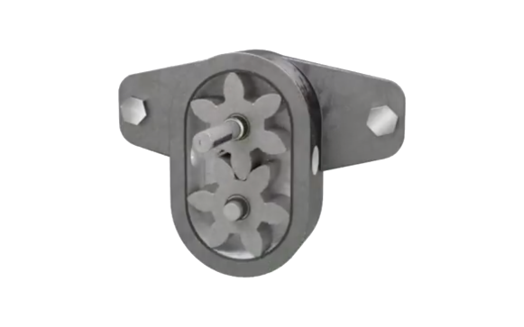
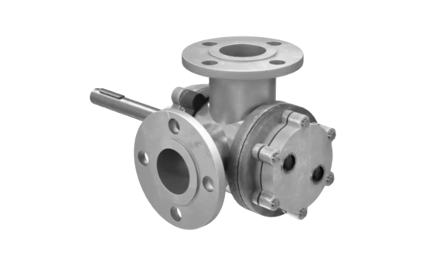
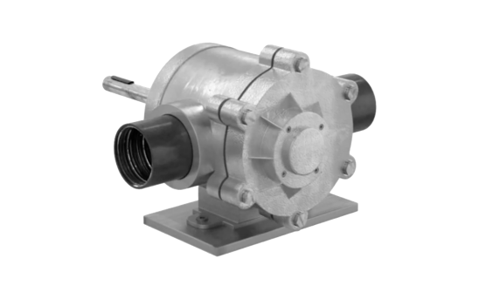
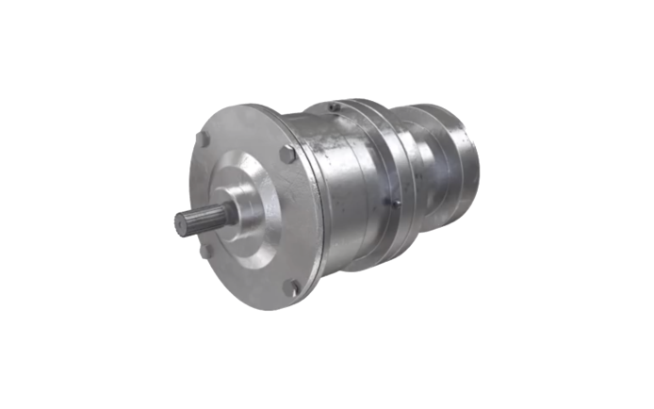
江漢大学 Jianghan University
液压马达
The Hydraulic Motor
z
2

Slide 3
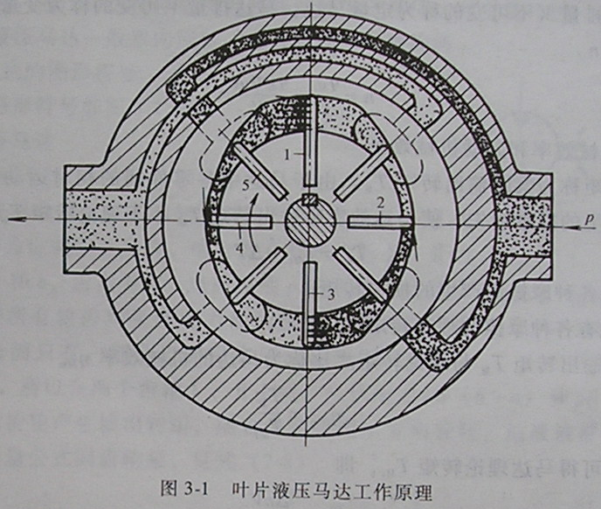
江漢大学 Jianghan University
一、液压马达概述
（一）液压马达——是液压系统的执行元件。
作用：在液压系统中，将液压能（压力p、流量q）转换为机械能（转矩T、角速度ω），对外做功。
（二）工作原理（以叶片马达为例）
1、密闭容积的构成——
由定子、转子、叶片及配流盘
等零件组成。
叶片1、2、3、4将定子内环、
转子外圆和配流盘所包围的密闭
容积分成4个部分。
3

Slide 4
江漢大学 Jianghan University
一、液压马达概述
2、密闭容积变化的实现——
① 当液压油从右进油口P进入马达后，同时进入由叶片1-4和2-3所分割的容腔。
② 在结构上：
叶片1、3伸出长度大于叶片2、4伸出长度，即叶片1、3的受压面积大于2、4的受压面积。
作用在叶片1、3上的液压力形成的转矩驱动转子顺时针方向旋转，由马达轴向外输出转矩与转速。
4

Slide 5
江漢大学 Jianghan University
一、液压马达概述
③ 在马达转动的过程中：
由叶片1-2和3-4所分割的容积减小，油液通过左边油口排回油箱；
由叶片1-4和2-3所分割的容积逐渐增大，从右边油口的液压管路中补充压力油，继续形成转矩驱动转子旋转。
3、马达双向旋转的实现——
改变马达进油口和排油口的位置，
马达轴即可实现逆时针方向旋转。
一般来讲，液压马达只有双向旋
转时，才能满足需要。
5

Slide 6
江漢大学 Jianghan University
一、液压马达概述
（三）液压马达的结构特点（与液压泵比较）
1、驱动方式不同
液压泵——由原动机（电动机、柴油机）驱动；
液压马达——由液压油驱动。故马达启动前，要求进油腔与排油腔可靠的隔离，并且分别连通进油口和排油口。
2、旋转方向要求不同
液压泵——一般为单向旋转。
液压马达——要求正、反转。因此，马达在结构上具有对称性，而且具有单独的外泄漏口。
3、泄漏的影响不同
液压泵的泄漏，只影响泵的容积效率和额定压力。
液压马达的泄漏，即影响马达的容积效率和额定压力，又影响马达的制动性能。
6

Slide 7
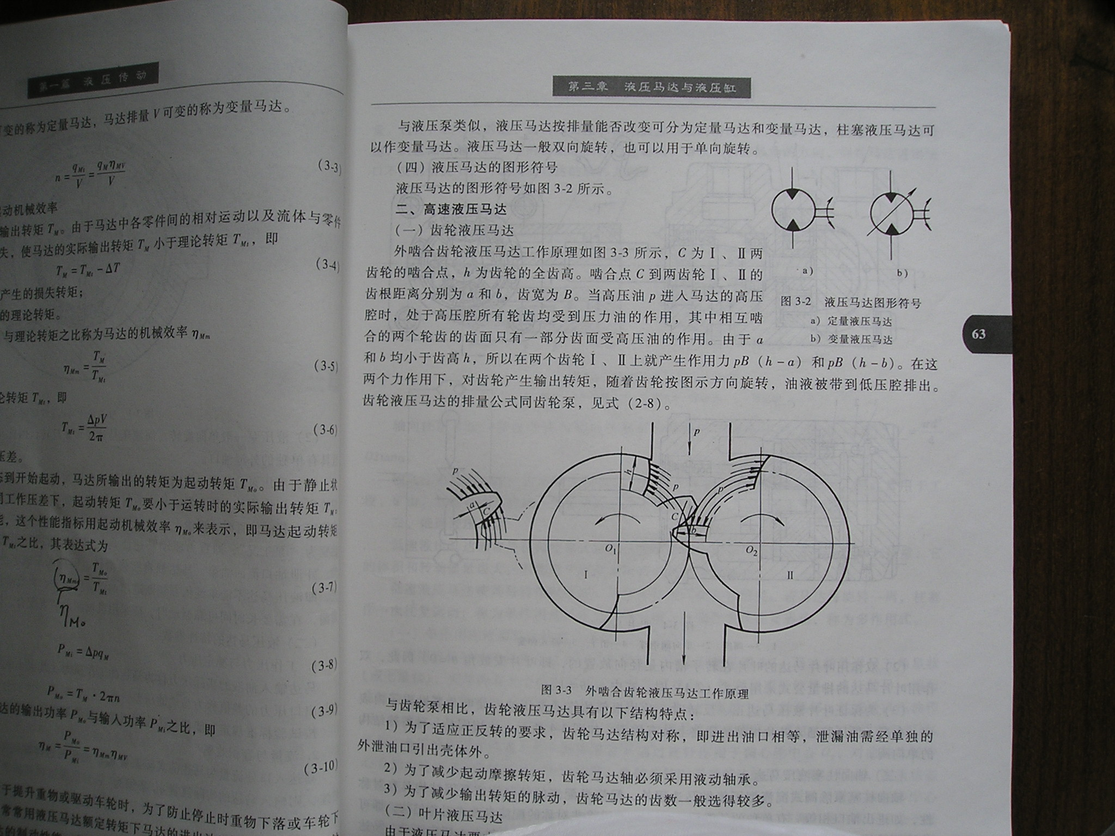
江漢大学 Jianghan University
一、液压马达概述
（四）液压马达的分类
1、按工作特性分类——高速液压马达、低速液压马达
高速液压马达——马达的额定转速≥500 r/min。
主要有：齿轮马达、螺杆马达、叶片马达、轴向柱塞马达
低速液压马达——马达的额定转速＜500 r/min。
主要有：单作用连杆型径向柱塞马达、多作用内曲线径向柱塞马达
2、按排量能否改变分类——
定量马达、变量马达
柱塞液压马达可以作为变量马达。
（五）液压马达的图形符号
定量马达
变量马达
7

Slide 8
江漢大学 Jianghan University
一、液压马达概述
（六）液压马达的特性参数
1、工作压力与额定压力
工作压力 p ——马达输入油液的实际压力，称为马达的工作压力，其大小取决于马达负载。
马达的压差Δp ——马达进、出口压力的差值称为马达的压差Δp 。
额定压力 p_{s} ——能使马达连续正常运转的最高压力，称为马达的额定压力，其大小取决于马达自身的能力。
8

Slide 9
江漢大学 Jianghan University
一、液压马达概述
2、流量与容积效率
实际流量q——是指马达入口处的流量，称为马达的实际流量。
理论流量q_{t}——是指马达没有泄漏Δq时，达到要求转速所需的流量，称为马达的理论流量。
由于存在泄漏，马达的实际流量q总是大于理论流量q_{t} 。所以，马达的实际流量q、理论流量q_{t}和泄漏Δq 三者之间的关系：
容积效率ηv——是指马达的理论流量q_{t}
与实际流量q的比值。
9

Slide 10
江漢大学 Jianghan University
一、液压马达概述
3、排量与转速
排量V ——是指马达的容积效率η_{V}等于1 时，马达输出轴旋转一周所需的油液体积。
马达的排量取决于马达自身的几何参数。
根据马达的排量是否变化，可将马达分为： 定量马达、变量马达
转速——
n ＝ q_{t}/V ＝ qη_{V} / V
10

Slide 11
江漢大学 Jianghan University
一、液压马达概述
4、转矩与机械效率
实际输出转矩T ——是指马达实际输出的转矩。
理论输出转矩T_{t} ——马达没有摩擦时输出的理论转矩。
损失转矩ΔT ——由马达中各零件之间的相对运动和流体与零件的相对运动产生的摩擦而产生的能量损失。
由于存在能量损失，液压马达的实际输出转矩T总小于理论输出转矩Tt ，所以，液压马达的实际输出转矩T、理论输出转矩Tt、损失转矩ΔT 之间的关系：
机械效率η_{m}——实际输出转矩T 与理论输出转矩T_{t} 的比值。
11

Slide 12
江漢大学 Jianghan University
一、液压马达概述
5、功率与总效率
马达输入功率P_{i} ——
马达输出功率P_{o} ——
马达的总效率η ——马达输出功率P_{o}与马达输入功率P_{i} 的比值。
12

Slide 13
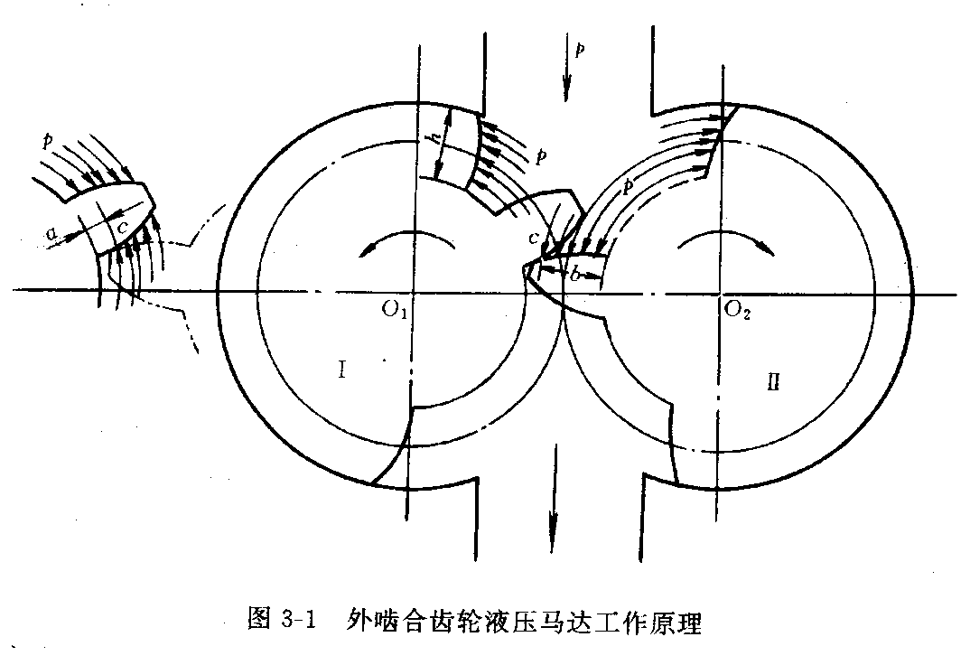
江漢大学 Jianghan University
二、齿轮马达
1、工作原理
2、结构特点
进出油口相等，有单独的泄油口；
为减少摩擦力矩，采用滚动轴承；
为减少转矩脉动，齿数较泵的齿数多。
3、应用
密封性能差，容积效率较低，产生的转矩较小；
瞬时转速和转矩随啮合点而变化；
仅用于高速小转矩的场合，如工程机械、农业机械及对转矩均匀性要求不高的设备。
13

Slide 14
江漢大学 Jianghan University
二、齿轮马达
齿轮马达和齿轮泵的结构基本相同，但因功用不同，在结构上还是有差别：
齿轮马达有正反转的要求，其结构对称；
齿轮马达泄漏油需经单独的外泄口引出至油箱，而不能像泵那样引导吸油口；
为减少输出转矩的脉动，齿轮马达的齿数一般比齿轮泵的齿数多；
为减少起动摩擦转矩，齿轮马达必须采用滚动轴承。
14

Slide 15
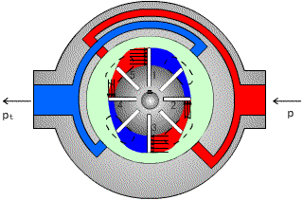
江漢大学 Jianghan University
三、叶片马达
1、工作原理
2、结构特点
进、出油口相等，有单独的泄油口；
叶片径向放置，叶片底部设置有燕式弹簧；
在高低压油腔通入叶片底部的通路上装有梭阀。
3、应用
转动惯量小，反应灵敏，能适应较高频率的换向。
泄漏大，低速时不够稳定。
适用于转矩小、转速高、机械性能要求不严的场合。
15

Slide 16
江漢大学 Jianghan University
三、叶片马达
与双作用叶片泵相比，具有如下特点：
叶片底部装有燕式弹簧，以保证马达在起动时，叶片能紧贴定子内表面，形成密闭容积；
马达的壳体内装有两个单项阀，不论马达正转或反转，它都能保证叶片底部始终通入高压油，从而使叶片与定子紧密接触，保证密封；
因液压马达要作双向旋转，叶片槽呈径向布置。
16

Slide 17
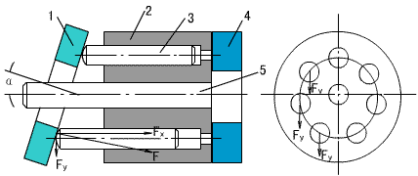
江漢大学 Jianghan University
四、轴向柱塞马达
1、工作原理
2、结构特点
轴向柱塞泵和轴向柱塞马达是互逆的。
配流盘为对称结构。
3、应用
作变量马达。改变斜盘倾角，不仅影响马达的转矩，而且影响它的转速和转向。斜盘倾角越大，产生的转矩越大，转速越低。
17

Slide 18
江漢大学 Jianghan University
液压马达的选择原则
与选择液压泵的原则基本相同：
首先要确定其类型，然后按系统所要求的压力、负载、转速的大小确定其规格型号。
一般来说，当负载扭矩小时，可选用齿轮式、叶片式和轴向柱塞式液压马达，如负载扭矩大且转速较低时，宜选用低速大扭矩液压马达。
18

Slide 19
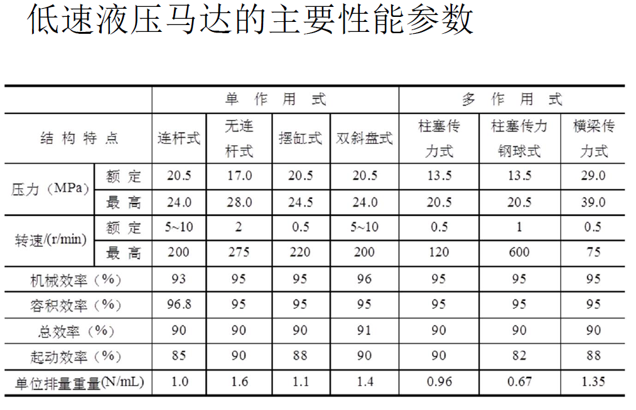
江漢大学 Jianghan University
低速液压马达的主要性能参数
19

Slide 20
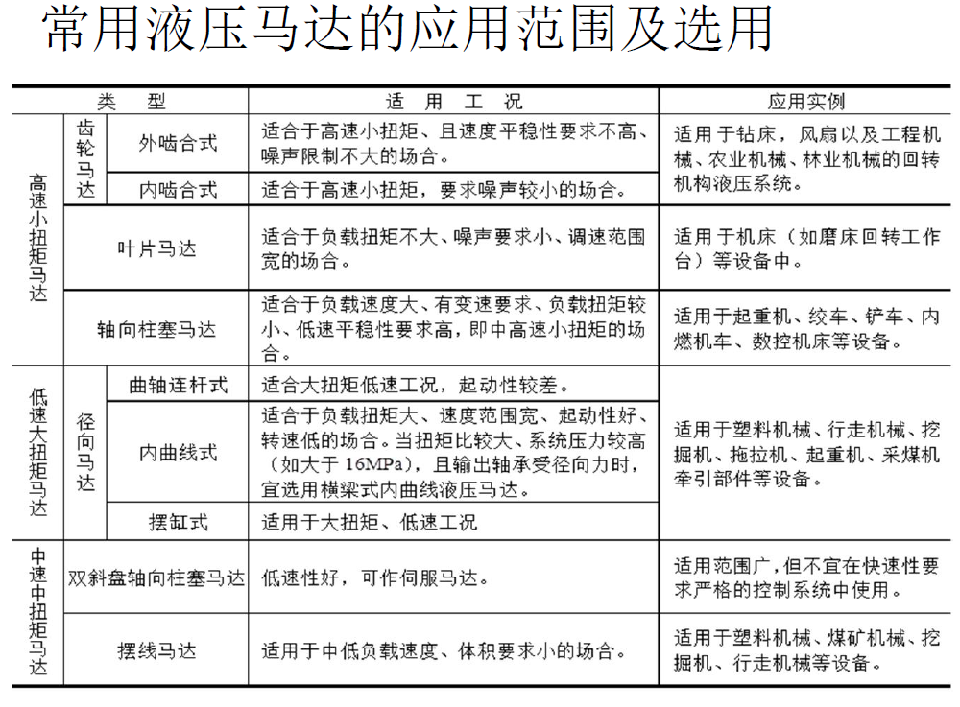
江漢大学 Jianghan University
常用液压马达的应用范围及选用
20

Slide 21
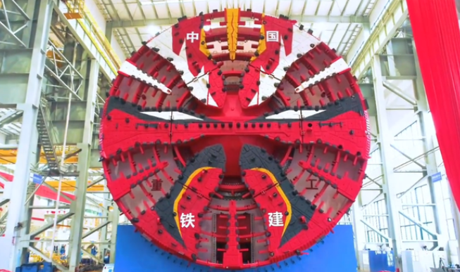
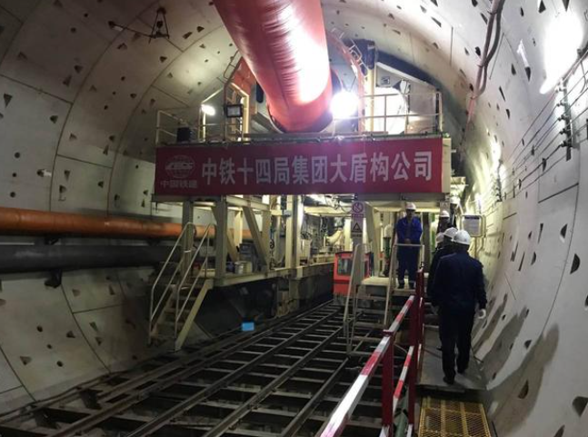
江漢大学 Jianghan University
盾构机
盾构机作业现场
盾构机中用到的马达主要是轴向柱塞变量马达,可实现无级调速。
21

Slide 22
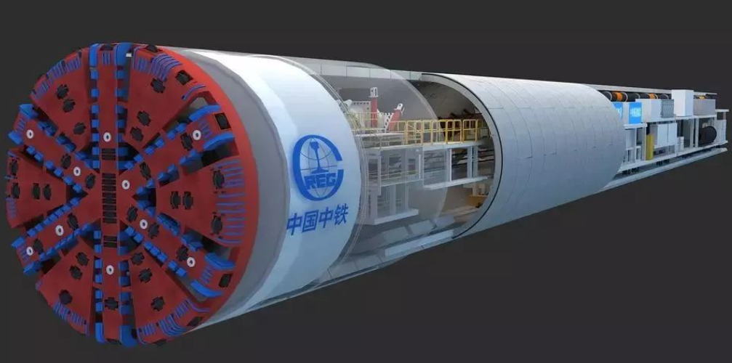
江漢大学 Jianghan University
随着中国企业接连中标海外隧道项目，国产盾构机这一大国重器，正成为继“中国高铁”之后，中国高端智能制造装备“走出去”的又一张“金名片”。
22

Slide 23
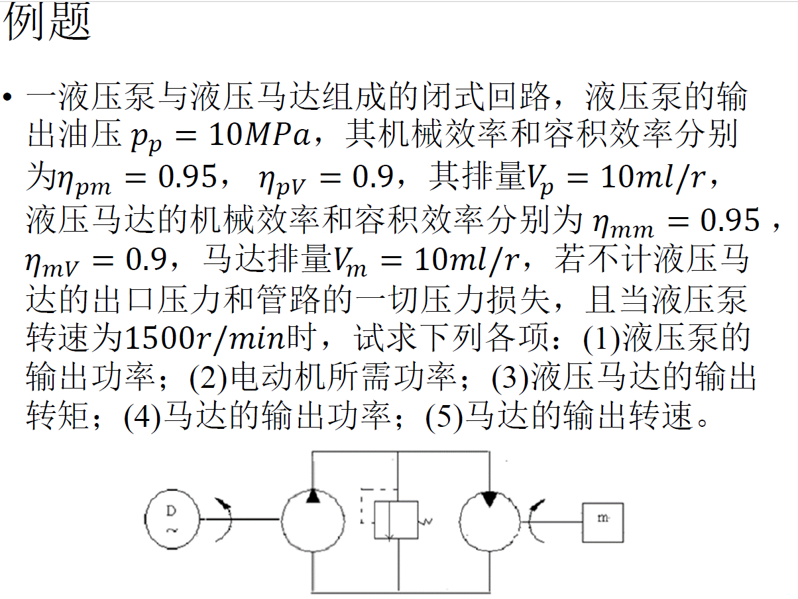
江漢大学 Jianghan University
23

Slide 24
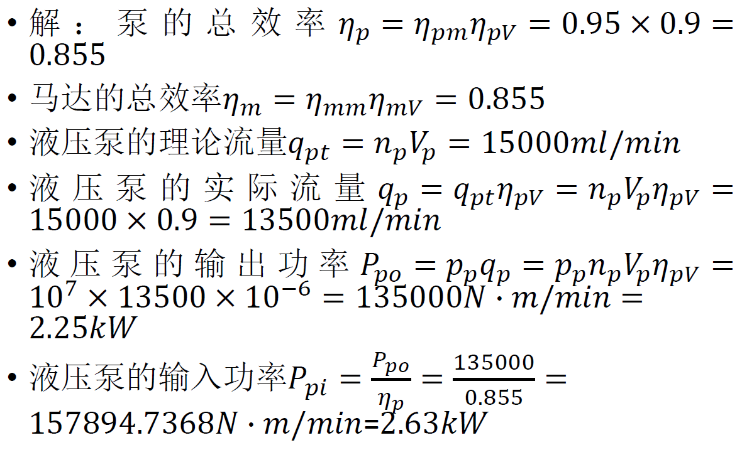
江漢大学 Jianghan University
24

Slide 25
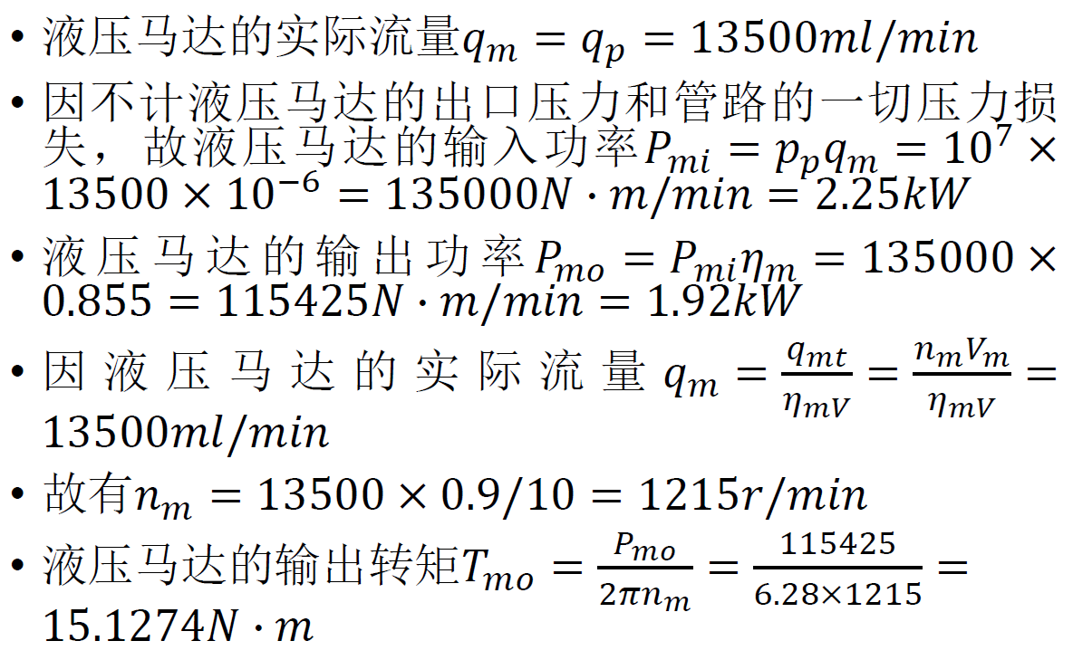
江漢大学 Jianghan University
25

Slide 26

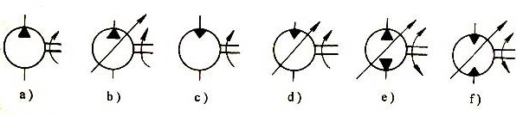
江漢大学 Jianghan University
课堂作业
（注明：班级、姓名、学号）
指出下列符号的含义：
26

Slide 27
江漢大学 Jianghan University
课堂作业答案
指出下列符号的含义：
单向定量液压泵
单向变量液压泵
单向定量液压马达
单向变量液压马达
双向变量液压泵
双向变量液压马达
27

Slide 28
江漢大学 Jianghan University
液压缸
The Hydraulic Cylinder
z
28

Slide 29
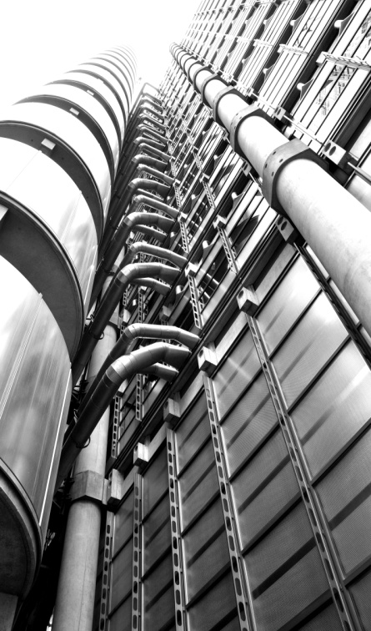

江漢大学 Jianghan University
液压缸与液压马达一样，是将液压能转变为机械能的装置，即：将液压能转变为直线运动或摆动的机械能。
液压缸的分类
1、按结构形式分：
活塞缸——单杆活塞缸、双杆活塞缸
柱塞缸
摆动缸——单叶片摆动缸、双叶片摆动缸
2、按作用方式分：
单作用液压缸—— 一个方向的运动靠液压作用力实现，另一个方向的运动靠弹簧力、重力等实现；
双作用液压缸——两个方向的运动都依靠液压作用力来实现；
复合式缸——活塞缸与活塞缸的组合、活塞缸与柱塞缸的组合、活塞缸与机械结构的组合等。
29

Slide 30
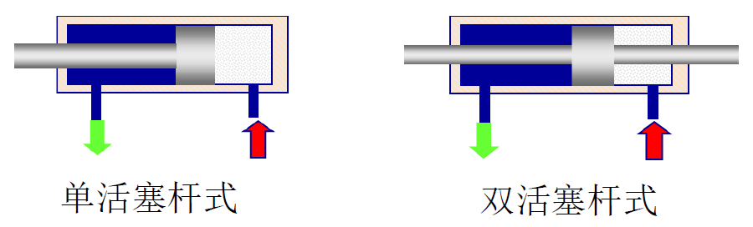
江漢大学 Jianghan University
液压缸与液压马达一样，是将液压能转变为机械能的装置，即：将液压能转变为直线运动或摆动的机械能。
30

Slide 31
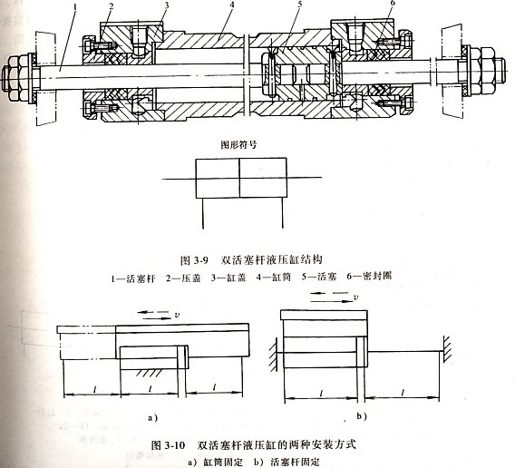
江漢大学 Jianghan University
一、常用液压缸及其速度推力特性
（一）活塞式液压缸——双活塞杆液压缸、单活塞杆液压缸
1、双活塞杆液压缸：（1）结构组成（如图所示）
活塞杆
压盖
缸盖
缸筒
活塞
密封圈
31

Slide 32
江漢大学 Jianghan University
（一）活塞式液压缸
缸体部分——缸筒4、缸盖3、压盖2；
活塞部分——活塞5、活塞杆6
密封部分——活塞与缸筒之间的密封（采用间隙密封）；
活塞杆与缸盖之间的密封（采用密封圈密封）
活塞杆
压盖
缸盖
缸筒
活塞
密封圈
32

Slide 33
江漢大学 Jianghan University
（一）活塞式液压缸
（2）结构特点：
液压缸两端的活塞杆直径相等，即：左、右两腔的有效面积相等。
33

Slide 34
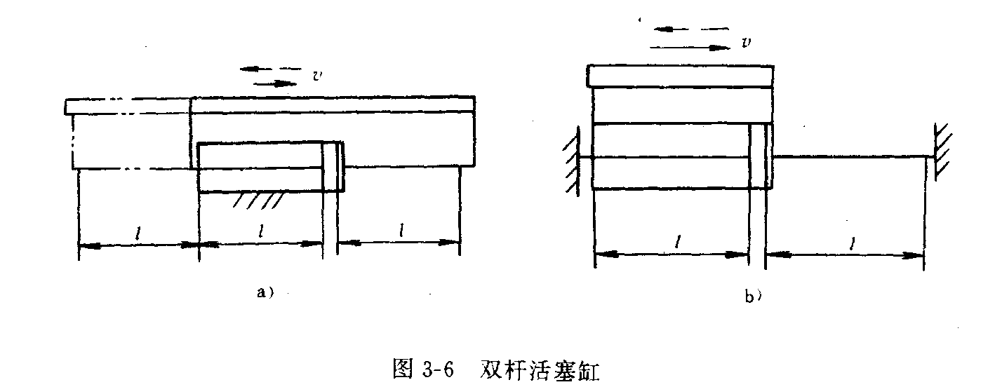
江漢大学 Jianghan University
（一）活塞式液压缸
（3）安装方式——有两种
① 油缸固定，活塞杆运动
工作台的移动范围是油缸行程的3倍。
占地面积大，适用于小型机床；
② 活塞杆固定，油缸运动
工作台的移动范围是油缸行程的2倍。
占地面积小，适用于大、中型机床；
34

Slide 35
江漢大学 Jianghan University
（一）活塞式液压缸
（4）速度推力特性
以活塞为研究对象，运动平衡方程式：
得：活塞杆推力
活塞杆速度 式中，D——活塞直径；
d——活塞杆直径。
35

Slide 36
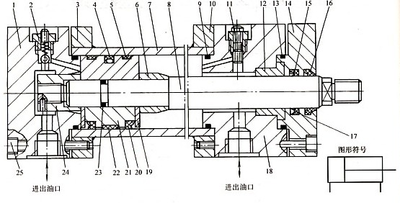
江漢大学 Jianghan University
（一）活塞式液压缸
2、单活塞杆液压缸
（1）结构特点——液压缸只有一端有活塞杆。
（2）结构组成——有3部分组成：
缸体——缸筒7、法兰盘3、10、缸底1，缸头18、缸盖14、导向套12；
活塞——活塞21、活塞杆8、缓冲套6、无杆缓冲套24，导向环5；
缸底
法兰盘
缸筒
活塞杆
法兰盘
导向套
缸盖
缓冲套
活塞
缸头
36

Slide 37
江漢大学 Jianghan University
（一）活塞式液压缸
密封——有两种形式。
动密封：格莱圈密封4，斯特圈密封15，Y形密封圈17，防尘圈16；
静密封：O形密封圈9、13、23
排气和节流——排气装置2、节流阀11
（3）安装方式——也有两种：缸筒固定、活塞固定
这两种安装方式，工作台的移动范围均为活塞有效行程的两倍。
缸底
法兰盘
缸筒
活塞杆
法兰盘
导向套
缸盖
缓冲套
活塞
缸头
37

Slide 38
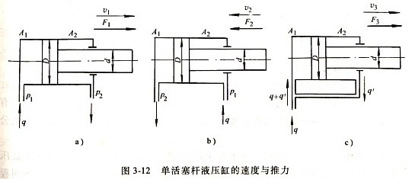
江漢大学 Jianghan University
（一）活塞式液压缸
（4）速度、推力特性
单活塞杆缸的结构特点：
① 左、右两腔的有效面积不相等。
② 当左、右两腔的压力分别为p₁、p₂，输入的流量为q时，活塞杆上产生的推力F和速度v不相同。有三种情况：
压力油进入无杆腔——向右运动
压力油进入有杆腔——向左运动
将单活塞杆缸的左、右两腔同时通压力油（差动连接 ）——向右运动
38

Slide 39
江漢大学 Jianghan University
（一）活塞式液压缸
① 当压力油进入无杆腔时，活塞上产生的推力F₁和速度v₁分别为：
因为A₁>A₂；p₁>p₂，所以，活塞向右运动。
以活塞为研究对象，列受力平衡方程式：
得：活塞杆推力
活塞杆速度 式中，D——活塞直径；
d——活塞杆直径。
39

Slide 40
江漢大学 Jianghan University
（一）活塞式液压缸
② 当压力油进入有杆腔时，活塞上产生的推力F₂和速度v₂分别为：
因为p₁>p₂，所以，活塞向左运动。
以活塞为研究对象，列受力平衡方程式：
得：活塞杆推力
活塞杆速度 式中，D——活塞直径；
d——活塞杆直径。
40

Slide 41
江漢大学 Jianghan University
（一）活塞式液压缸
③ 差动连接——是对单活塞杆缸而言。将单活塞杆缸的左、右两腔同时通压力油，称为差动连接。
差动液压缸——单活塞杆缸差动连
接时，就称为差动液压缸。
差动连接的特点：
左、右两腔的压力相等，均为p₁；
左腔（无杆腔）的有效面积A₁大于右腔（有杆腔）的有效面积A₂，即：活塞向右作用的液压力大于向左的液压力，使活塞向右运动；
动液压缸只有一个方向的运动，即向右运动。
活塞运动时，由于有杆腔（右腔）排出的流量q′与泵的流量q汇合进入无杆腔（左腔），所以，活塞的运动速度加快。
41

Slide 42
江漢大学 Jianghan University
（一）活塞式液压缸
设：当压力油同时进入无杆腔和有杆腔时，
如图所示：活塞向右运动。活塞上产生的推力
为F₃和速度v₃。
以活塞为研究对象，列受力平衡方程式：
得：活塞杆推力
活塞杆速度
42

Slide 43
江漢大学 Jianghan University
（一）活塞式液压缸
讨论：
① 非差动连接时，活塞向右运动的速度v₁与
活塞向左运动的速度v₂不可能相等。这是单
活塞杆缸的结构决定的。
往返速度比λv——活塞向右运动的速度v₁与
活塞向左运动的速度v₂的比值，称为往返速度比。
由此可见，当已知活塞的直径D和往返速度比λv时，可求得活塞杆直径d。λv越大，d亦越大。
43

Slide 44
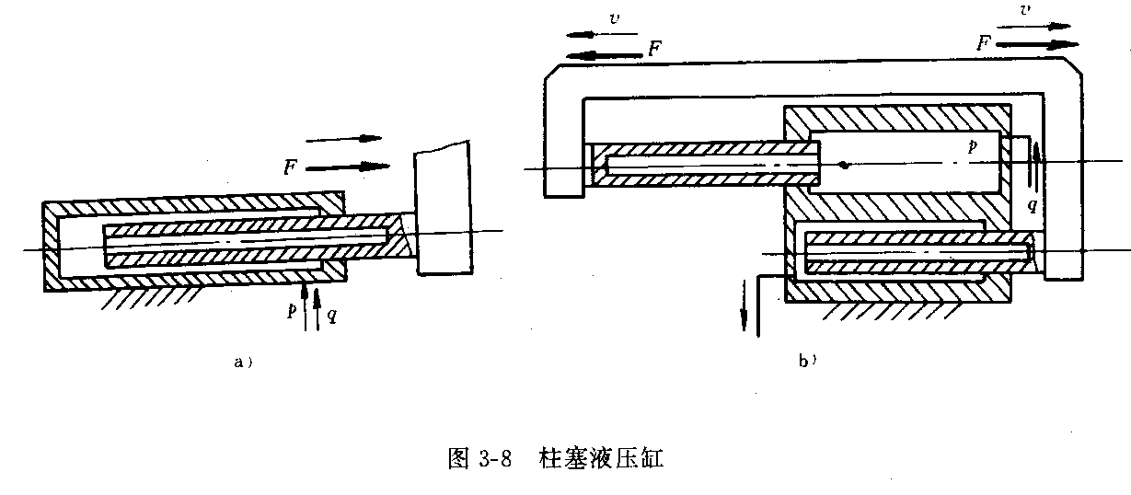
江漢大学 Jianghan University
（二）柱塞液压缸
1、活塞式液压缸的特点
① 活塞与缸筒有较高的配合精
度，即加工精度要求严格。
② 当缸筒较长时，加工困难。
2、柱塞液压缸的特点
① 缸筒与柱塞之间没有配合要求，所以，缸筒的内孔不需要精加工；只是柱塞与缸盖上的导向套有配合要求。故：加工精度容易保证。
② 适用于行程较长的场合。
③ 在结构上，将柱塞制成空心以减少柱塞重量，减少柱塞弯曲变形；还可以在缸筒内设置辅助支承，以增加刚性。
44

Slide 45
江漢大学 Jianghan University
（二）柱塞液压缸
3、柱塞液压缸的推力及速度特性
如图所示:
① 柱塞液压缸只能单方向向
右运动，反向退回时则靠外
力（弹簧力，重力等）。
② 若要求柱塞缸实现往复工
作运动时，则必须由两个柱塞液压缸分别
完成相反方向的运动。
③ 当柱塞直径为d，输入液压油液的压力
为p，流量为q时，在柱塞上产生的推力F
和速度v分别是：
45

Slide 46
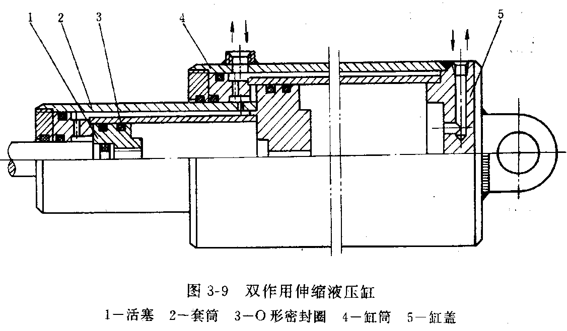
江漢大学 Jianghan University
（三）伸缩液压缸
1.结构特点：
由两个或多个活塞式缸套装而成。
前一级活塞缸的活塞杆是后一级活塞缸的缸筒。各级活塞依次伸出可获得很长行程，当依次缩回时缸轴向尺寸很小。
除双作用伸缩液压缸外，还有单作用伸缩液压缸，它与双作用不同点是回程靠外力，而双作用靠液压作用力。
2、工作原理：
当通入压力油时，活塞由大到小依次伸出；缩回时，活塞则由小到大依次收回。各级压力和速度可按活塞缸的有关公式计算。
特别适用于工程机械及自动线步进式输送装置。
46

Slide 47
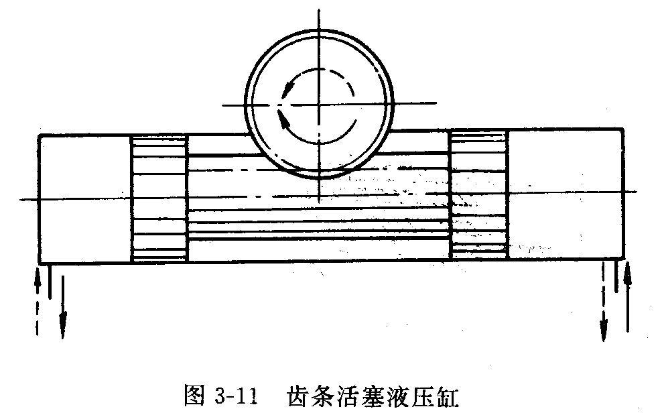
江漢大学 Jianghan University
（四）齿条活塞缸
齿条活塞缸——活塞缸与齿轮齿条机构组成的复合式缸。
它将活塞的直线往复运动转变为齿轮的旋转运动，用在机床的进刀机构、回转工作台转位、液压机械手等。
齿条活塞缸的速度推力特性
输出转矩 T＝Δp（π/ 8）D ² D _{i}η_{m}
输出角速度 ω＝8 qη_{v} / πD ² D _{i}
式中： Δp 为缸左右两腔压力差，D 为活塞直径，D _{i}为齿轮分度圆直径。
47

Slide 48
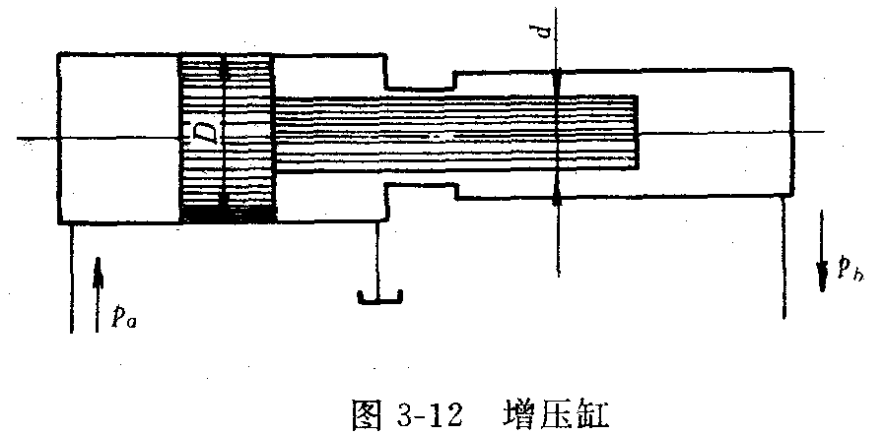
江漢大学 Jianghan University
（五）增压缸
增压缸——是活塞缸与柱塞缸组成的复合缸。
它不是能量转换装置，只是一个增压器件。
特点：
增压比——为大活塞与小柱塞的面积比 K＝D ²/d ²
小柱塞缸输出的压力 p_{b}＝ p_{a}Kη_{m}
增压能力——是在降低有效流量的基础上得到的。
增压缸作为中间环节，用在低压系统中，要求有局部高压油路的场合。
48

Slide 49
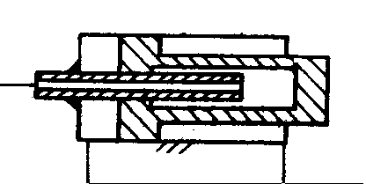
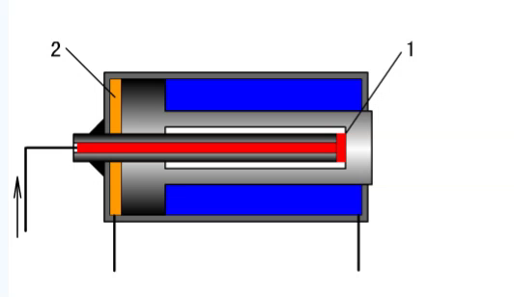
江漢大学 Jianghan University
（六）增速缸
增速缸——是活塞缸与柱塞缸组成的复合缸。活塞缸的活塞内腔是柱塞缸的缸筒，柱塞固定在活塞缸的缸筒上。
当液压油进入柱塞缸时，活塞将快速运动（活塞缸大腔必须补油）；
当液压油同时进入柱塞缸和活塞缸时，活塞慢速运动。
增速缸动画
应用场合：
增速缸用于快速运动回路。
在不增加泵的流量的前提下，使执行元件获得尽可能大的工作速度。
49

Slide 50
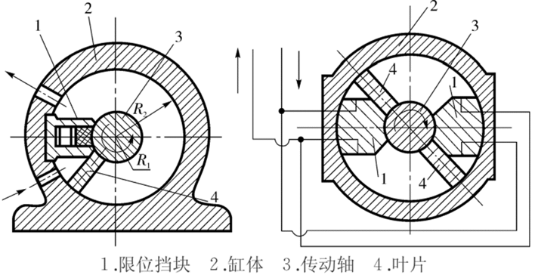
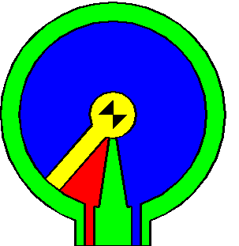
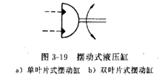
江漢大学 Jianghan University
（七）摆动式液压缸
当通入液压油，它的主轴能输出小于360°的摆动运动的缸称为摆动式液压缸。
常用于辅助装置，如送料和转位装置、液压机械手及间歇进给机构。
双叶片式——摆动角度一般小于150°但在相同条件下，输出转矩是单叶片摆动缸的两倍，输出角速度是单叶片缸的一半。
单叶片式——摆动角度较大，可达300°
输出转矩 T＝（R₂²－R₁²）Δpη_{m}b / 2
输出角速度ω＝2qη_{v} / b（R₂²－ R₁²）
50

Slide 51
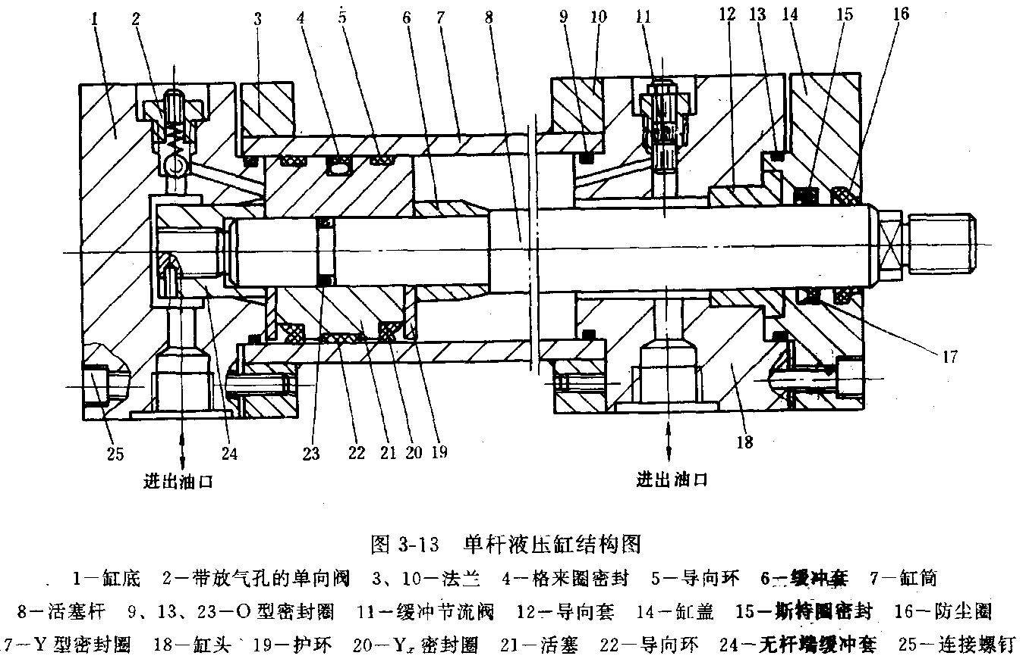
江漢大学 Jianghan University
二、液压缸的典型结构
缸体组件——包括缸筒、缸盖、缸底等零件。
活塞组件——包括活塞与活塞杆等零件。
密封装置——有活塞与缸筒、活塞杆与缸盖的密封。
缓冲装置
排气装置
液压缸安装连接形式：脚架式，耳环式，铰轴式
51

Slide 52
江漢大学 Jianghan University
课堂作业
（注明：班级、姓名、学号）
1、何为差动连接？
2、写出单作用液压缸差动连接时推力、速度公式。
52

Slide 53
江漢大学 Jianghan University
课堂作业答案
1. 何为差动连接？
答：如果单活塞杆液压缸的左、右两腔同时通压力油，则称为差动连接。
2. 写出单作用液压缸差动连接时推力、速度公式。
答：推力、速度公式分别为：
53

Slide 54
江漢大学 Jianghan University
课外作业
（注明：班级、姓名、学号）
1.教材P72 T3-1
2.教材P72 T3-4
54

